Slide 1

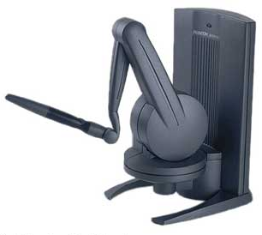
Stærðfræðistafur
15 eininga meistararitgerð
Magni Þór Birgisson
Notes:
Góðir áheyrendur,
Núna ætla ég að kynna meistaraverkefnið mitt, Stærðfræðistafinn.
Eins og þið sjáið heitir verkefnið mitt stærðfræðistafur. Nafnið skýrist fljótlega.

Slide 2
Verkefnið
Stærðfræðistafur er hluti af stærra verkefni, „Marghátta notendaviðmót til að auka aðgengi blindra“
Styrkt af Rannsóknasjóði – Rannís
Umsjónarmenn:
  Dr. Ebba Þóra Hvannberg prófessor
  Dr. Hjálmtýr Hafsteinsson dósent
Notes:
Verkefnið mitt, stærðfræðistafurinn , er hluti af stærra verkefni sem heitir „Marghátta notendaviðmót til að auka aðgengi blindra“.
Það er styrkt af Rannsóknasjóði þ.e. Rannís og verkefnisstjóri þess er Ebba Þóra Hvannberg.
Umsjónarmenn meistaraverkefnisins hjá mér eru þau Ebba Þóra Hvannberg prófessor og Hjálmtýr Hafsteinsson dósent
Með orðinu marghátta notendaviðmót er átt við tækni sem byggist á mismunandi skynjun notandans, t.d. snertiskyni, hljóði, hreyfingu, sjón o.s.frv. (þreifistafur, talgervill, lyklaborð, tölvuskjár)

Slide 3
Framsetning kynningar
Markmið
Núverandi tækni
Snertitækni - þreifistafur
Stærðfræðistafurinn
  Forritun
Tilraun
  Niðurstöður
Næstu skref
Notes:
Fyrst ætla ég að segja ykkur hvernig kynningin er byggð upp
Fyrst segi ég frá Markmiði verkefnisins
Svo fer ég yfir núverandi tækni við að útskýra ferla í hnitakerfi fyrir blindum
Snertitækni er útskýrð og svo er lýst tæki sem er kallað þreifistafur og gegnir lykilhlutverki í verkefninu. Benda á myndina. Og tækið á borðinu.
Verkefnið sjálft er tvískipt. Fyrri hlutinn er útfærsla stærðfræðistafsins
Hann er útskýrður og farið yfir það hvernig hann var hannaður og forritaður
Í seinni hlutanum er stærðfræðistafurinn prófaður í tilraun með blindum og sjáandi nemendum
Tilrauninni er lýst og niðurstöður kynntar
Að lokum er farið yfir hugmyndir um næstu skref

Slide 4
Markmið verkefnisins
Markmið verkefnisins er að þróa og prófa hugbúnað sem hjálpar blindum að nota þreifistaf ásamt tóngjafa og talgervli til að skoða tvívíð föll.
Notes:
Markmið verkefnisins er að þróa og prófa hugbúnað sem hjálpar blindum að nota þreifistaf til að skoða tvívíð föll.
Til viðbótar við þreifistafinn eru notuð hljóð, það er að segja víðóma tóngjafi eða talgervill .

Slide 5
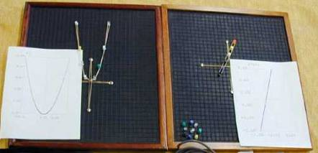
Núverandi tækni
Teygjuborð og upphleypt blöð
A. Teygjuborð
Notes:
Teygjuborð hafa verið notuð lengi og það er hægt að sýna blindum ferla á teygjuborði
Pinnum er stungið í götin á borðinu
Teygjur eru síðan strekktar á pinnana, eins og sést á myndinni, sem mynda svo ferlana og ásana í hnitakerfinu
Síðan nota blindir snertiskyn í fingurgómum til að skynja föllin.
Hér sjáum við mynd af parabólu og beinni línu

Slide 6
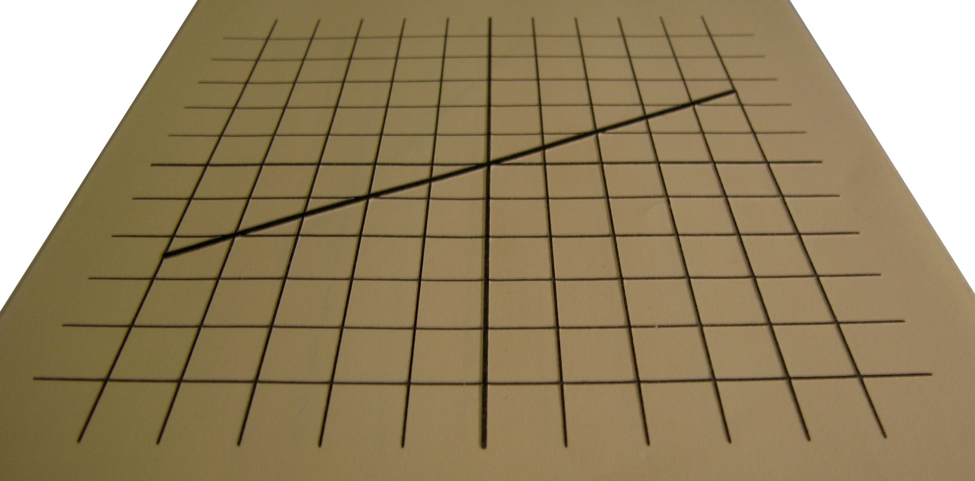
Núverandi tækni
Teygjuborð og upphleypt blöð
B. Upphleypt blöð
Notes:
Á sama hátt og með teygjuborði er hægt að sýna blindum ferla á upphleyptum blöðum.
Upphleyptu blöð virka þannig að með fingurgómum má skynja upphleyptar línur á blaðinu.
Á upphleypta blaðinu á myndinni eru þrjár mismunandi breiðar línur.
Breiðasta línan er ferillinn sjálfur, næst koma ásarnir og mjóstu línurnar eru möskvanetið.
Svo er ég með svona blöð til sýnis hérna á borðinu (veifa einu blaði). En þau voru útbúin sérstaklega fyrir þetta verkefni.

Slide 7
Snertitækni – Haptic tecnology
Tækin þróuð á síðustu 15 árum
Þróuð sem jaðarbúnaður við tölvur
Notendaviðmótið er þannig að notandinn sendir boð gegnum tæki með hreyfingu. Tækið skynjar boðin og sendir endurgjöf til baka sem notandinn skynjar sem hreyfingu í tækinu.
Notes:
Snertitækni sem á ensku er nefnd haptic technology hefur verið þróuð á síðustu 15 árum
Snertitæknin hefur frá byrjum verið þróuð sem hluti af tölvubúnaði.
Notendaviðmótið er þannig að notandinn sendir boð gegnum tæki með hreyfingu. Tækið skynjar boðin og sendir endurgjöf til baka sem notandinn skynjar sem hreyfingu í tækinu.
Hér er bæði notað snertiskyn og hreyfiafl

Slide 8
Þreifistafurinn – Phantom Desktop
Þróaður upp úr 1990 sem námsverkefni við MIT
Jaðartæki við tölvur
Framleiðandi: SensAble Technologies í BNA
Notes:
Tækið sem var notað í verkefninu heitir Phantom Desktop og hefur verið kallað þreifistafur á íslensku.
Stafurinn var upphaflega þróaður sem námsverkefni við MIT (Massachussets Institute of Technology) háskólann í Bandaríkjunum.
Eins og fram kom áðan er hann jaðartæki við tölvur
Tækið er framleitt af fyrirtæki í Bandaríkjunum sem heitir SensAble Technologies
( benda á myndina ) Stafurinn hefur fjóra arma og sex hreyfanlega liði og einn hnapp sem hægt er að styðja á.
Í stafnum eru þrír mótorar sem geta ýtt örmunum í allar áttir þannig að sá sem heldur um stafinn getur fundið þegar stafurinn leitar í ákveðna átt eða hann rekst á eitthvað.
(Sýna þreifistafinn sem er til sýnis á borði og hvernig er haldið um pinnann.)

Slide 9
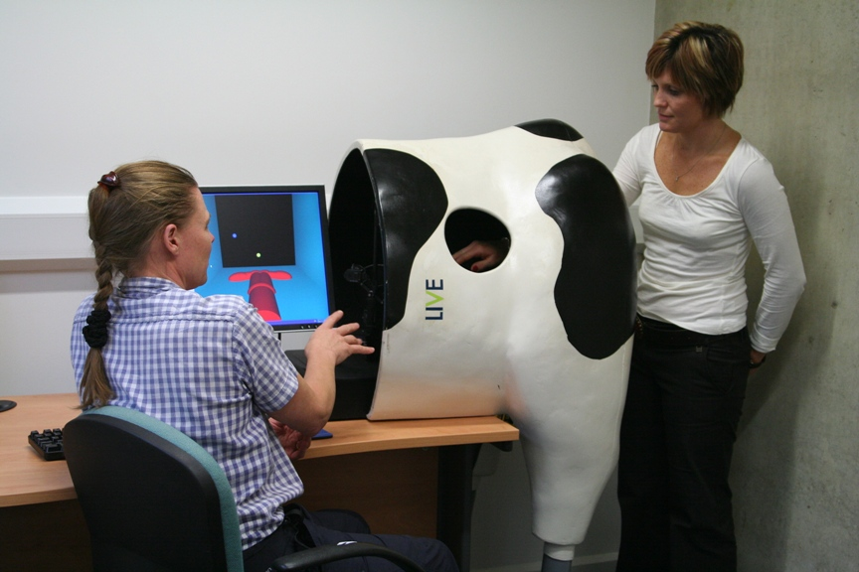
Dæmi um notkun þreifistafs:
Þreifikýr – Haptic cow
Notuð við þjálfun nemenda í dýralækningum
Líkan af afturenda nautgrips
Þreifistafur
Tölvubúnaður – skjámynd
Notes:
Áður en ég segi ykkur frá stærðfræðistafnum ætla ég að segja lauslaga frá fróðlegu dæmi um hagnýtingu á þeifistafnum við kennslu í dýralækningum í Bretlandi
Græjan samanstendur af: Líkani af afturenda á belju, þreifistaf sem er inni í beljunni og sést ekki á myndinni og síðan er tölvubúnaður með skjámynd fyrir kennarann

Slide 10
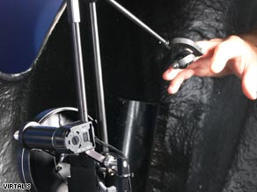
Notes:
Þessi tækni er notuð til að kenna nemendum að meta frjósemi og þungun hjá kúm með því að þreifa leg, eggjastokka og fleira gegnum endaþarm eins og sést á myndinni
Líkan af innri líffærum kýrinnar kemur fram á tölvuskjá og þar sér kennarinn þreifingar nemandans og getur sagt honum til.
Með alvöru belju getur kennarinn ekki úrskýrt meðan hann er sjálfur að þreifa og kennarinn sér ekki heldur hvað nemandinn gerir þegar hann þreifar.
Til að þreifing verði sem eðlilegust festir nemandinn einn fingur á þreifistafinn eins og sést á litlu myndinni í horninu
Það sem er sameiginlegt með þessum verkefnum, stærðfræðistaf fyrir blinda og þreifikúnni, er að notandinn getur ekki séð það sem hann er að fást við.

Slide 11
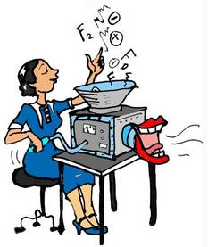
Stærðfræðistafur
Samanstendur af:
  Þreifistaf
  Skjámynd
  Hugbúnaði
  Talgervli (á ensku)
  Víðóma tóngjafa
Notes:
Stærðfræðistafurinn er búnaður sem samanstendur af eftirfarandi þáttum
Það er þreifistafurinn sem við erum búin að sjá
Skjámynd sem sýnir mynd af fallinu, stöðuna á þreifistafnum og innsláttarreit fyrir fallið
Hugbúnaður sem tengir alla hlutana saman
Talgervill (á ensku) sem segir hvar stafurinn er á ferlinum
og víðóma tóngjafi sem einnig segir hvar stafurinn er á ferlinum

Slide 12
Virkni stafsins
Búnaðurinn leitast við að toga stafinn í áttina að tilteknum ferli sem hugbúnaðurinn segir til um
Þegar stafurinn er kominn á ferilinn leitast hann við að fylgja honum
Þannig getur notandinn þreifað á ferlinum sem er bara til sem upplýsingar í hugbúnaði
Notandinn skynjar hök á ferlinum þegar farið er yfir x-ás og y-ás og einnig þegar farið er yfir heilar einingar í hnitakerfinu.
Notes:
Og nú ætla ég að útskýra hvernig stafurinn virkar.
Búnaðurinn leitast við að toga stafinn í áttina að tilteknum ferli sem hugbúnaðurinn segir til um
Þegar stafurinn er kominn á ferilinn leitast hann við að fylgja honum
Þannig getur notandinn þreifað á ferlinum sem er bara til sem upplýsingar í hugbúnaði
Notandinn skynjar hök á ferlinum þegar farið er yfir x-ás og y-ás og einnig þegar farið er yfir heilar einingar í hnitakerfinu.

Slide 13
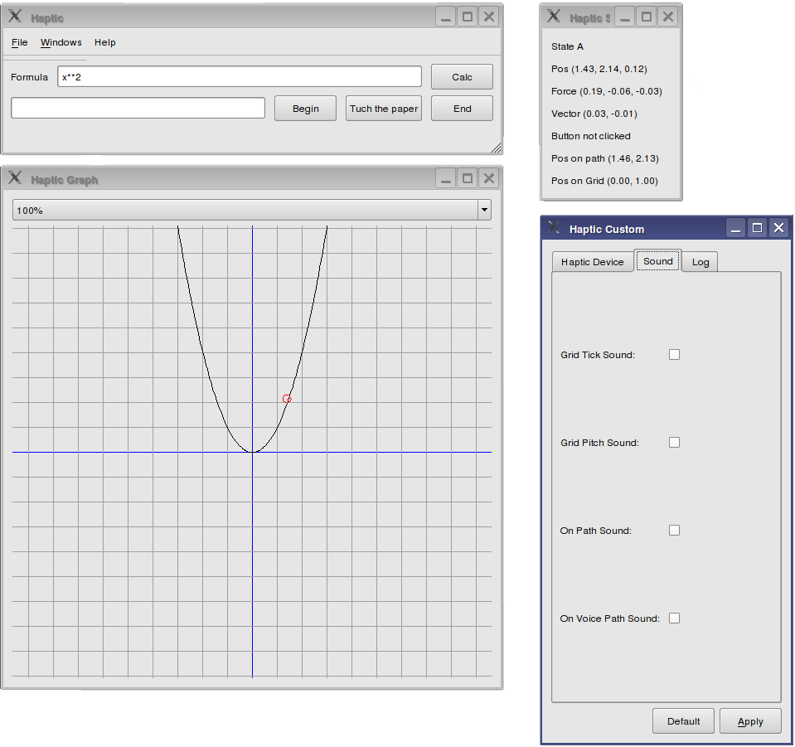
Notes:
Þetta er skjámynd stærðfræðistafsins
Jafna er setti inn hérna (benda á línu) og þá birtist hún sem ferill á skjánum
Í efri gluggunum til hægri er sýnd staða stafsins t.d. staðsetning, fjarlægð frá ferli o.s.frv.
Í neðri glugganum eru birtar ýmsar stillingar í hugbúnaðinum, t.d. hámarkskraftur, hjálparhljóð o. fl.

Slide 14

Hjálpartæki
Notandinn getur valið um notkun eftirtalinna hjálpartækja:
  Talgervill sem talar ensku
  Samfellt víðóma hljóð frá tóngjafa
Notes:
Notandinn getur valið um notkun eftirtalinna hjálpartækja:
Það er talgervill sem talar ensku (hljóðdæmi)
Svo er samfellt víðóma hljóð frá tóngjafa (hljóðdæmi)

Slide 15
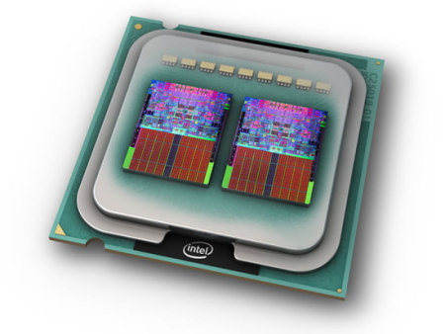
Hönnun stærðfræðistafsins
Tveggja laga hönnun
  Viðmótslag og vinnslulag
Tveggja þráða (e. threads)
  Fyrir þreifistafinn
  Fyrir allt annað
Hugrænir klasar (e. abstract classes)
  Fyrir þreifistafinn og hljóðið
Notes:
Þegar stærðfræðistafurinn var hannaður var það haft að leiðarljósi að auðvelt væri að færa kerfið yfir í önnur stýrikerfi og skipta um jaðartæki eins og þreifistafinn og hljóðbúnaðinn.
Tveggja laga hönnun var notuð það er að segja viðmótslag og vinnslulag. Þetta var gert til að hægt væri að skipta viðmótslaginu eða vinnslulaginu út.
Notuð var tveggja þráða hönnun til að viðmótið gæti ekki truflað vinnslulagið. Ef vinnslulagið er truflað eitt augnablik er stafurinn einnig úr leik og getur þannig truflað notandann.
Einnig var vinnslulaginu skipt upp þannig að notaðir voru hugrænir (eða abstract á ensku) klasar fyrir tengingu við þreifistafinn og hljóðið svo að auðvelt væri að skipta þeim klösum út.

Slide 16



Hugbúnaður
C++
Open Haptic SDK
QT - gluggastjóri
OpenAL - hljóðstjóri
Flite - talgervill
Notes:
Við gerð hugbúnaðarins var notað forritunarmálið C++ og þýðandinn gcc (útgáfa 4.1.1) sem er c++ þýðandi á linux-stýrikerfinu RedHat (4.1.1-51).
Samskiptin við þreifistafinn fóru í gegnum Open Haptic SDK (2.0) sem er framleitt af fyrirtækinu sem framleiðir þreifistafinn sem ég nota
Notaður var QT (4.2.2) gluggastjóri sem sér um birta gluggana.
Open AL (0.9) sér um að búa til víðóma hljóðin og Flite (1.3) er talgervillinn sem var notaður og talar hann á ensku. Eins og staðan er í dag þá styður hann ekki íslensku.
Öll þessi tækni, nema Flite, er studd á stýrikefunum Linux, Windows og OS X frá Apple.
Flite er studdur á Linux og það er hægt að keyra hann upp á windows í gegnum hermi.

Slide 17
Forritið – útreikningar
Formúla
Punktar ferils búnir til
Punktum fækkað
Staða stafsins
Reiknuð fjar-lægðin að fallinu
Krafturinn reiknaður
Stafnum sagt að ýta á móti
Hljóð
Notes:
Hér sjáum við skýringarmynd af flæðinu í forritinu
Þegar slegið er inn stærðfræðifall sem texti í innsláttarformið tekur stærðfræðistafurinn textann og fer að túlka hann sem formúlu.
Því næst býr hann til nákvæma punktaröð sem lýsir fallinu
Til að auka hraða í kerfinu eru þeir punktar fjarlægðir sem eru óþarflega nákvæmir og skipta því ekki máli. T.d. Þarf bara tvo punkta fyrir beina línu en mun fleiri fyrir fleygboga
Stærðfræðistafurinn er með sér þráð (e. thread) sem sér um að þjónusta stafinn. Þráðurinn sér um að taka stöðuna á stafnum það er að segja staðsetninguna á öllum liðum hans en þeir eru sex og er varpað yfir í x, y og z.
Því næst er fundin minnsta fjarlægð frá stafnum yfir til fallsins.
Eftir það er reiknað út hvernig best er að láta stafinn hegða sér og honum er síðan sagt að gera það.
Því næst fær hljóðhlutinn að útfæra sýna hegðun.
Síðan fer þráðurinn annan hring og framkvæmir þetta mörgum sinnum á sekúndu.

Slide 18
Rannsóknarspurningar
Hvaða tækni nýtist best, a) stærðfræðistafur án hljóðs, b) með samfelldu víðóma hljóði eða c) með talgervli?
Er munur á skoðun einstakra ferla með stærðfræðistafnum?
Er stærðfræðistafurinn líklegur til að nýtast blindum við nám í stærðfræði umfram núverandi tækni?
Notes:
Þegar stærðfræðistafurinn var tilbúinn kom að tilrauninni.
Sett var upp tilraun sem var ætlað að svara ýmsum spurningum varðandi kosti þess og galla fyrir blinda að nota stærðfræðistafinn sem hjálpartæki við nám í stærðfræði.
Og rannsóknarspurningarnar eru:
Hvaða tækni nýtist best, a) stærðfræðistafur án hljóðs, b) með samfelldu víðóma hljóði eða c) með talgervli?
Er munur á skoðun einstakra ferla með stærðfræðistafnum?
Er stærðfræðistafurinn líklegur til að nýtast blindum við nám í stærðfræði umfram núverandi tækni?

Slide 19
Tilraun
Þátttakendur voru:
Sex blindir eða sjónskertir
Sex sjáandi með bundið fyrir augu
Þrír hinna blindu höfðu ekki næga undirstöðu í stærðfræði, niðurstöðum sleppt í úrvinnslu
Blindir nemendur í viðkomandi aldursflokki eru einfaldlega ekki fleiri í landinu
Notes:
Þátttakendur í tilrauninni voru
Sex blindir eða sjónskertir
Og sex sjáandi með bundið fyrir augun.
Þrír af þessum blindu reyndust ekki hafa næga undirstöðu í stærðfræði og var niðurstöðum þeirra sleppt í úrvinnslunni
Blindir nemendur í viðkomandi aldursflokki (15-25 ára) eru einfaldlega ekki fleiri í landinu

Slide 20
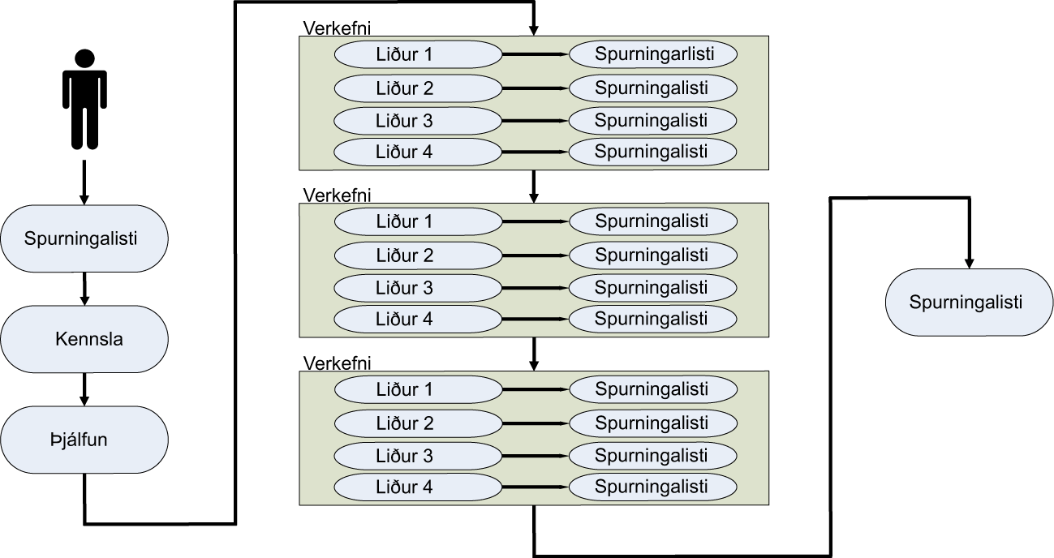
Tilraun
Notes:
Tilraunin var þannig unnin að einn var prófaður í einu. Fyrst var lagður spurningalisti fyrir þátttakandann, því næst var honum kennt á stærðfæðistafinn ásamt því að fá smá upprifjun í stærðfræði. Svo var hann æfður í að nota stærðfræðistafinn og látinn leysa nokkur dæmi með honum með hjálp og leiðsögn.
Eftir þjálfunina fór hann í sjálft verkefnið og þá fékk hann enga hjálp við að leysa dæmin. Hver þátttakandi fékk ákveðið hópnúmer sem sagði til um í hvaða röð hann ætti að nota hjálpatækin eða mismunandi tækni við að leysa verkefnin. Möguleikarnir voru stærðfræðistafur án hljóðs, með samfelldu víðóma hljóði og með talgervli.
Verkefnunum var skipt niður í liði og eftir hvern lið kom spurningalisti. Fyrsti liðurinn var hugsaður sem upphitun og átti að finna núllstöðvar í fallinu y=x.
Í öðrum lið átti að þekkja fallið y=x og fengu þátttakendur þrjú blöð fyrir framan sig og var eitt þeirra með réttu falli.
Í þriðja liðnum átti að þekkja fallið y=2x+2 og aftur fengu þátttakendur önnur þrjú blöð.
Í seinasta og fjórða lið átti að þekkja fallið y= x í öðru veldi og enn fengu þátttakendur þrjú ný blöð með ferlum. Þegar þátttakendur voru búnir að leysa verkefnin með öllum hjálpartækjunum kom spurningalisti.

Slide 21
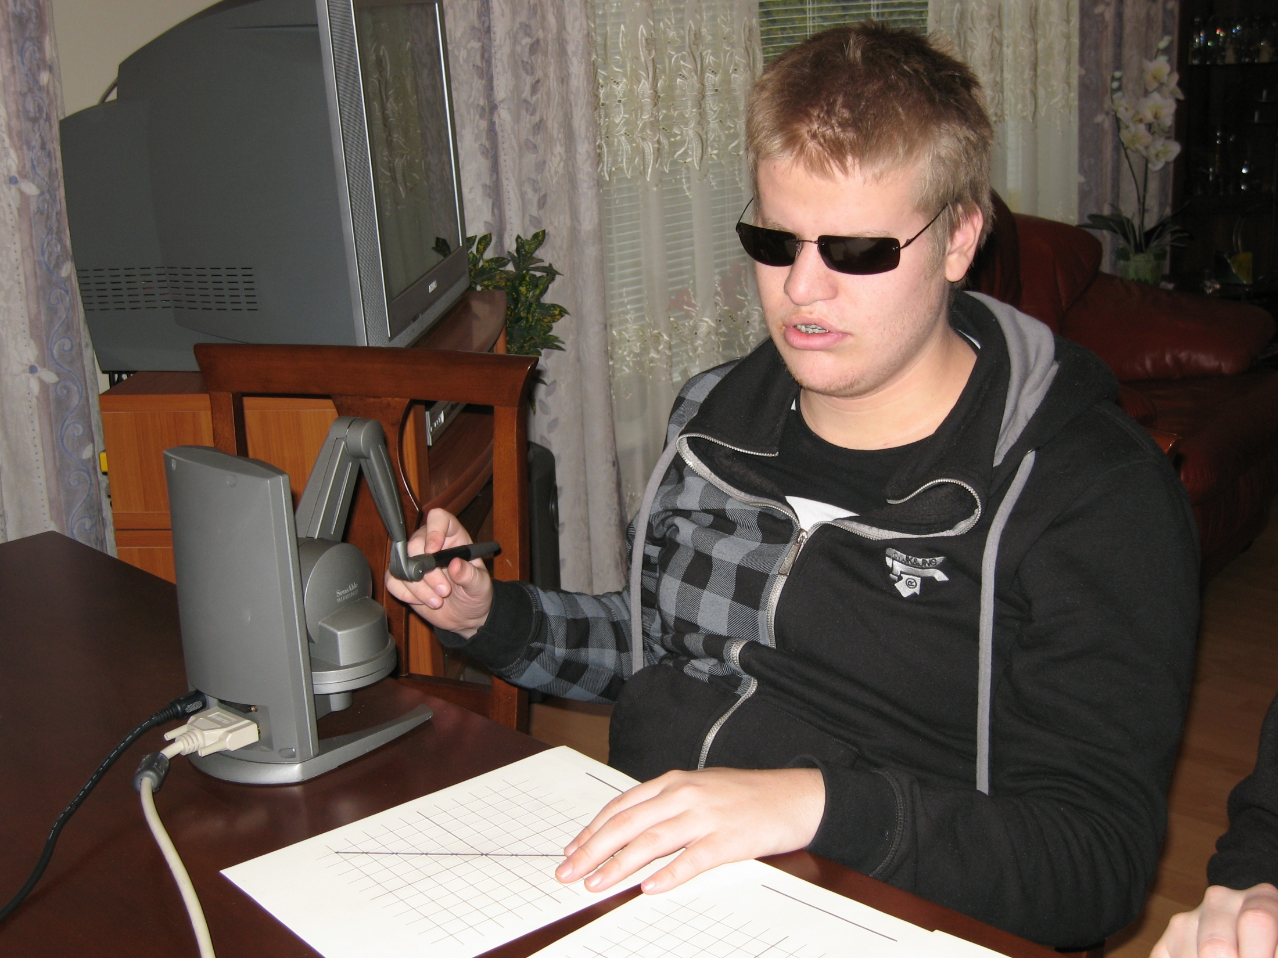
Myndir úr tilraun
Notes:
Hérna er mynd af einum blindum þátttakanda sem tók þátt í tilrauninni. En tilraunirnar voru gerðar heima hjá þeim eða heima hjá mér eftir því hvað hentaði þátttakendum betur.
Segja frá myndinni

Slide 22
Gögn og úrvinnsla
Gögn
  Hreyfingar þreifistafs
  Tímamælingar
  Spurningalistar
Úrvinnsla
  Tafla með tímum
  Svör, rétt og röng
  Svör við spurningum
Notes:
Gögnin sem komu úr tilrauninni voru allar hreyfingar á stærðfræðistafnum ásamt tímatökum og einnig var skráð hvenær upphleyptu blöðin voru notuð.
Spurningalisti var lagður fyrir þátttakendur áður en tilraunin hófst, eftir hvern lið og svo aftur eftir tilraunina. Öll gögnin voru svo sett inn í gagnagrunn til auðvelda úrvinnsluna.
Unnið var úr gögnunum þannig að gerðar voru tímatöflur og ýmsar yfirlitstöflur og unnið var úr spurningalistum með súluritum

Slide 23
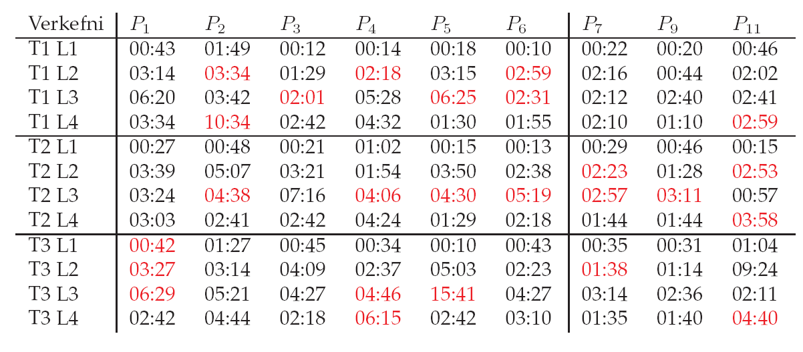
Úrvinnsla - tímar
Sjáandi
Blindir
Án
hljóðs
Víðóma
hljóð
Talgervill
Rautt merkir að ekki tókst að leysa viðkomandi lið
Notes:
Hérna sjáum við tímana sem það tók þátttakendur að leysa öll verkefnin.
Tímarnir eru unnir út tölvuskráningu á notkun stafsins.
P1 til P6 eru sjáandi þátttakendur en P7, P9 og P11 eru blindir.
Rauði liturinn merkir að þátttakandanum tókst ekki að leysa verkefnið

Slide 24
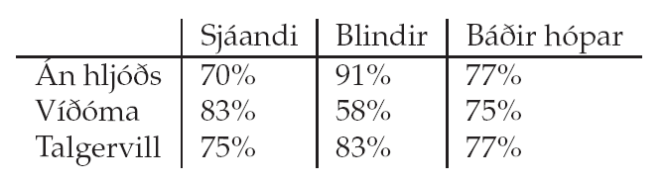
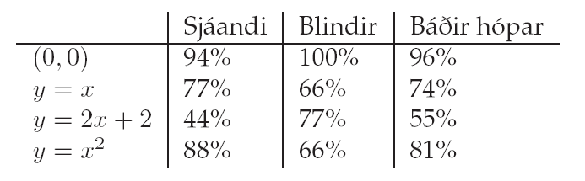
Úrvinnsla – Hlutfall réttra lausna eftir hjálpartækjum og föllum
Notes:
Þessar töflur sýna hvernig þátttakendum gekk að leysa verkefnin.
Efri taflan sýnir hlutfall réttra lausna með mismunandi hjálpartækjum
En neðri taflan sýnir það sama nema eftir mismunandi föllum

Slide 25
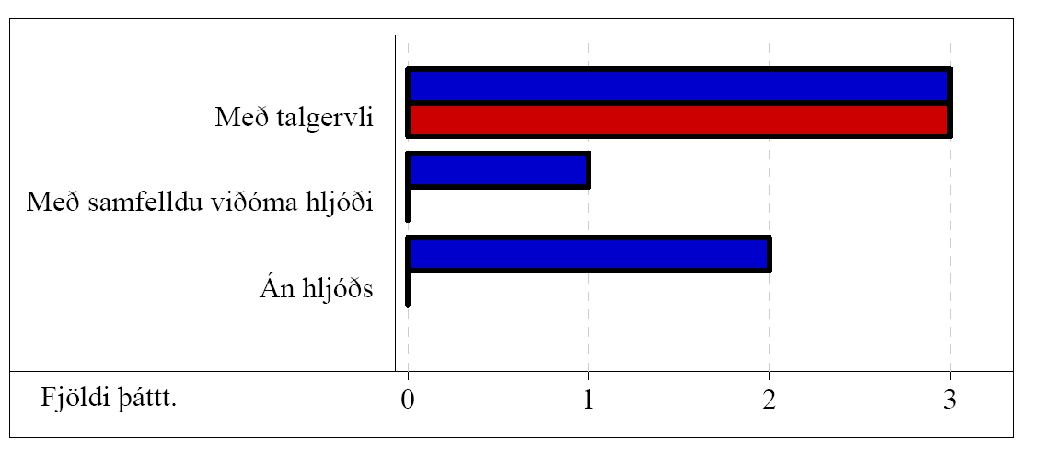
Úrvinnsla - svör við spurningum
Svör við spurningunni: Hvaða tækni hjálpaði þér mest
Blátt: Sjáandi Rautt: blindir
Notes:
Hér dæmi um súlurit en þetta súlurit sýnir okkur hvernig þátttakendur svöruðu spurningunni “Hvaða tækni hjálpaði þér mest?” en hún var lögð fram í lok tilraunarinnar. Bláu súlurnar eru sjáandi þátttakendur og rauðu eru blindir þátttakendur.

Slide 26
Niðurstöður
Svör við rannsóknarspurningum
Hvaða tækni nýttist best, stærðfræðistafur án hljóðs, með samfeldu víðóma hljóði eða með talgervli?
Í heildina reyndist engin ein tækni þátttakendum best.
Ekki afgerandi niðurstaða.
Notes:
Fyrsta rannsóknarspurningin er: Hvaða tækni nýttist best, stærðfræðistafur án hljóðs, með samfeldu víðóma hljóði eða með talgervli?
Enginn ein tækni kom betur út en aðrar. Þátttakendum fannst talgervillinn veita sér besta aðstoð en þeir voru ekkert fljótari eða gerðu færri villur með aðstoð hans.
Víðóma hljóð virtist henta sjáandi þátttakendum best en blindum síst.
Engin afgerandi niðurstaða fékkst meðal annars vegna þess hve þátttakendur voru fáir

Slide 27
Niðurstöður
Svör við rannsóknarspurningum
Er munur á skoðun einstakra ferla með stærðfræðistafnum?
Þátttakendur virtust eiga auðvelt með að greina lögun ferlanna en virðast þurfa æfingu til að staðsetja ferlana í hnitakerfinu og einnig til að greina nákvæmlega halla beinnar línu
Notes:
Önnur rannsóknarspurningin er Er munur á skoðun einstakra ferla með stærðfræðistafnum?
Þátttakendur virtust eiga auðvelt með að greina lögun ferlanna en svo viðist sem þeir eigi erfitt með að greina nákvæmlega hvar ferillinn liggur í hnitakerfinu og hver halli hennar er nákvæmlega.

Slide 28
Niðurstöður
Svör við rannsóknarspurningum
Er stærðfræðistafurinn líklegur til að nýtast blindum við nám í stærðfræði umfram núverandi tækni?
Meirihluti þátttakenda taldi tæknina geta hjálpað við nám í stærðfræði
Meirihluti þátttakenda taldi stærðfræðistafinn veita betri hjálp við að skilja stærðfræðiföll en upphleyptir ferlar á blöðum
Notes:
Þriðja rannsóknarspurningin: Er stærðfræðistafurinn líklegur til að nýtast blindum við nám í stærðfræði umfram núverandi tækni?
Meirihluti þátttakenda taldi tæknina geta hjálpað við nám í stærðfræði og
meirihluti þátttakenda taldi stærðfræðistafinn veita betri hjálp við að skilja stærðfræðiföll en upphleyptir ferlar á blöðum

Slide 29
Samantekt
Ekki fékkst afgerandi niðurstaða um hvaða tækni nýttist best
Stærðfræðistafurinn virðist henta blindum ágætlega við skoðun tvívíðra ferla í hnitakerfi
Stærðfræðistafurinn virðist henta betur en núverandi tækni við að kenna blindum
Notes:
Heildarniðurstaðan er eftirfarandi:
Ekki fékkst afgerandi niðurstaða um hvaða tækni nýttist best
Stærðfræðistafurinn virðist henta blindum ágætlega við skoðun tvívíðra falla í hnitakerfi
Stærðfræðistafurinn virðist henta betur en núverandi tækni við að kenna blindum

Slide 30
Næstu skref
Íslenskan talgervil og bæta við hallatölu
  Við þessa breytingu munu fleiri skilja tölvuna ásamt því að hún mun segja meira um fallið
Bæta samfellt víðóma hljóð þannig að möskvahljóð komi líka inn
  Við þessa breytingu verður auðveldara að skynja hvar stafurinn er í hnitakerfinu
Láta stafinn sýna fallið
  Notandinn fær betri sýn yfir fallið
Notes:
Næstu skref í verkefninu gætu verið:
Við hagnýtt og framsækið verkefni, eins og þetta, koma fram fjölmargar hugmyndir um hvað væri hægt að rannsaka meira og þróa áfram.
Þar sem ekki fékkst afgerandi niðurstaða um hvaða tækni nýttist best er ljóst að kanna þarf frekar möguleika á notkun talgervils og víðóma hljóðs
Hérna koma þrjár hugmyndir sem ættu vel við þetta verkefni.
Í fyrsta lagi að hafa íslenskan talgervil sem einnig segir hallatölu fallsins. Við þessa breytingu vonast ég til að fleiri muni skilja talið ásamt því að notandinn fái fleiri gagnlegar upplýsingar sem hjálpa honum að skynja og skilja fallið betur.
Í öðru lagi að bæta samfellda víðóma hljóðið þannig að þegar farið er yfir möskvana í hnitakerfinu bætist við hljóð sem er mismunandi eftir því hvort farið er yfir lárétta eða lóðrétta línu. Við þessa breytingu vonast ég til að auðveldara sé að átta sig á hvar stafurinn er staddur í hnitakerfinu.
Í þriðja lagi að láta stafinn sýna fallið. Það er að segja að stafurinn fari sjálfur fram og aftur um fallið og þannig skynji notandinn örugglega allt fallið. Við þessa breytingu vonast ég til að notandinn fái betri yfirsýn yfir fallið og missi ekki af hluta þess.

Slide 31
Takk fyrir
Notes:
Takk fyrir

